Slide 1


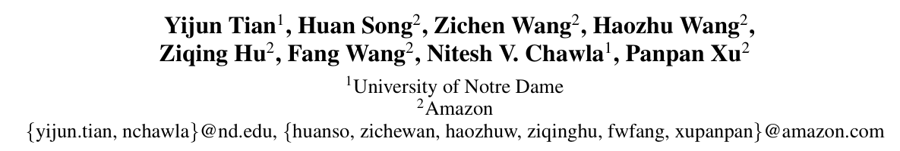
Graph Neural Prompting with Large Language Models -- AAAI 2024
汇报人：李禹锋
日期：2024.10.16
知行合一、经世致用
自强不息 厚德载物
自强不息 厚德载物
Tsinghua University of China
Central South University
Notes:
老师同学大家好，今天我要汇报的是2024年AAAI的基于大语言模型的图神经提示

Slide 2

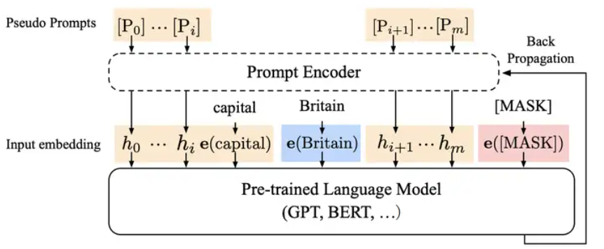
Background
硬提示(Hard Prompts) 和软提示(soft prompt) ：
硬提示是由人工手动设计的文本提示,包含离散的输入标记。它们通常由人类专门为解决特定任务而精心设计
软提示是可学习的连续向量,可通过梯度优化方法针对特定数据集进行优化
应用：p-turning等
优势：软提示能够自动生成，自动学习,高效且支持多任务,但不可解释
知行合一、经世致用
自强不息 厚德载物
自强不息 厚德载物
Tsinghua University of China
Central South University
Notes:
首先论文中提到了两个概念硬提示和软提示，pseudo token:是可以进行学习的token，连续的嵌入，连续提示嵌入和提示编码器可以以可微的方式进行优化。
在这篇论文中prompt encoder是通过GNN进行编码

Slide 3
Introduction
KGs辅助LLM目前面临的挑战：
LLM在处理通用问题以及特定下游任务具有一定的可行性，但是在准确捕获和返回基础知识方法仍然表现出语言模型的局限性，KGs存储了大量的事实知识，能够缓解LLM的幻觉问题，但直接引用KGs进行检索增强生成，KGs中会包含大量的无关上下文，会引入大量的噪声。
本文贡献：
1、提出图神经提示(GNP)，用于llm从知识图谱中提取有价值的知识，并且减少了引入的噪声。
2、通过模块化架构来实现GNP。
3、采用通用领域知识图谱和生物领域知识图谱作为知识库验证其通用性能和专业领域性能。
4、评估了GNP，并展示了其相对于现有技术的优势。
知行合一、经世致用
自强不息 厚德载物
自强不息 厚德载物
Tsinghua University of China
Central South University

Slide 4
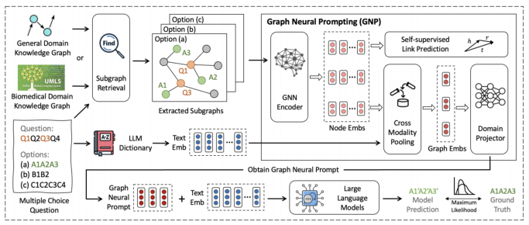
Method && Model
给定一个选择题，首先根据问题和选项中的实体从知识图中检索子图。然后，采用图形神经提示(GNP)来编码相关的事实知识和结构信息，以获得图形神经提示。然后将得到的Graph Neural Prompt与输入文本嵌入一起发送到LLM中进行推理。
GNP总体框架图
知行合一、经世致用
自强不息 厚德载物
自强不息 厚德载物
Tsinghua University of China
Central South University

Slide 5

Method && Model
Prompting LLMs for Question Answering
提示LLMs进行多项选择题回答
步骤：
给定一个问题Q、可选上下文C和答案选项A，将其连接得到输入文本token X
设计提示P（文中使用软提示），并将其添加到输入 X 之前作为LLM模型的输入
LLM模型可以使用teacher forcing和交叉熵损失来训练以适应下游任务
知行合一、经世致用
自强不息 厚德载物
自强不息 厚德载物
Tsinghua University of China
Central South University
Notes:
提示符P可以是文本输入形式的硬提示，也可以是可学习嵌入向量形式的软提示。文章中采用软提示，GNP将知识图G中包含的结构和事实信息编码为软提示P，软提示P是一组可训练向量序列，可以与x的标记嵌入相连接。
teacher--forcing在训练网络过程中，每次不使用上一个state的输出作为下一个state的输入，而是直接使用训练数据的标准答案(ground truth)的对应上一项作为下一个statel的输入。
p(y|X, θ)是参数化模型输出的概率分布，表示在输入序列X和模型参数θ（西塔）的条件下生成正确答案y的概率；

Slide 6
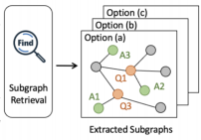
Method && Model
Subgraph Retrieval
作用：在语义上将输入的文本token与数百万个节点的KG对齐，获得子图
步骤：
对于每个答案选项及其上下文和问题，通过实体链接获得一组匹配的实体
在根据匹配的实体检索子图，其中包括了两跳邻居以及连接它们的关系
知行合一、经世致用
自强不息 厚德载物
自强不息 厚德载物
Tsinghua University of China
Central South University

Slide 7
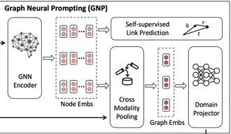
Method && Model
GNP的四个核心模块：
GNN Encoder
cross-modality pooling module
domain projector
self-supervised link prediction objective
知行合一、经世致用
自强不息 厚德载物
自强不息 厚德载物
Tsinghua University of China
Central South University

Slide 8
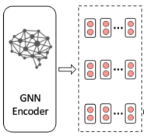
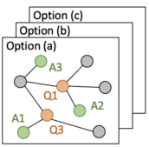

Method && Model
GNN Encoder
作用：直接输入子图会引入噪声，通过引入GNN对最相关的知识进行编码，进一步整合实体之间的复杂关系。
步骤：
将预训练的实体嵌入来初始化节点的嵌入
使用标注的图注意力网络来作为编码器
知行合一、经世致用
自强不息 厚德载物
自强不息 厚德载物
Tsinghua University of China
Central South University
Notes:
GNN编码器
尽管检索到的子图G '包含了关于问题和答案选择的丰富上下文信息，但一些实体和关系与实际问题并不相关。直接在G′中输入每个事实三元组会引入噪声，从而使LLM模型无法集中于关键信息。
其中H1∈R dg表示GNN为G′中的每个节点学习的节点嵌入，dg表示NNN编码器的输出维数。

Slide 9


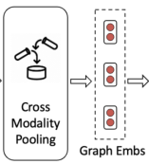





Method && Model
Cross-modality Pooling
作用：识别与问题最相关的结点，并将结点嵌入合并为一个整体的图集表示
步骤：
知行合一、经世致用
自强不息 厚德载物
自强不息 厚德载物
Tsinghua University of China
Central South University
Notes:
跨模态池化模块
首先引入了一个自注意力层，利用内部图特征和节点之间的隐式交互来动态识别节点的重要性
利用LLM中的字典来获取输入文本中每个token的文本嵌入T∈R dt，对文本嵌入T进行变换，得到变换后的文本嵌入T '
FFN层是Transformer模型中的关键组成部分feed forward层，它本质上是一个两层的多层感知机
使用H2和T ‘计算交叉模态注意力。我们使用H2作为查询，使用T ’作为键和值，H3为得到的最终节点嵌入，dg表示GNN编码器的输出维数，
接下来，我们通过平均池化G '中的节点嵌入H3来生成图级嵌入:

Slide 10

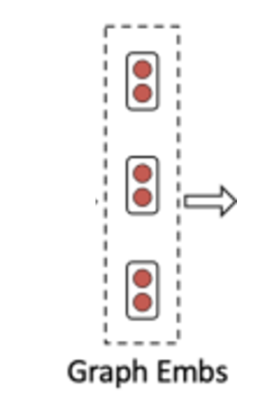


Method && Model
Domain Projector
作用：建立起图级前嵌入和文本域之间的映射关系，以便LLM理解，弥补了图和文本之间固有的差异，允许更无缝的集成。
步骤：
知行合一、经世致用
自强不息 厚德载物
自强不息 厚德载物
Tsinghua University of China
Central South University
Notes:
域投影器
其中Z为图神经提示符，GNP的最终输出，FFN3, FFN4为前馈神经网络。

Slide 11

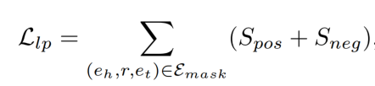



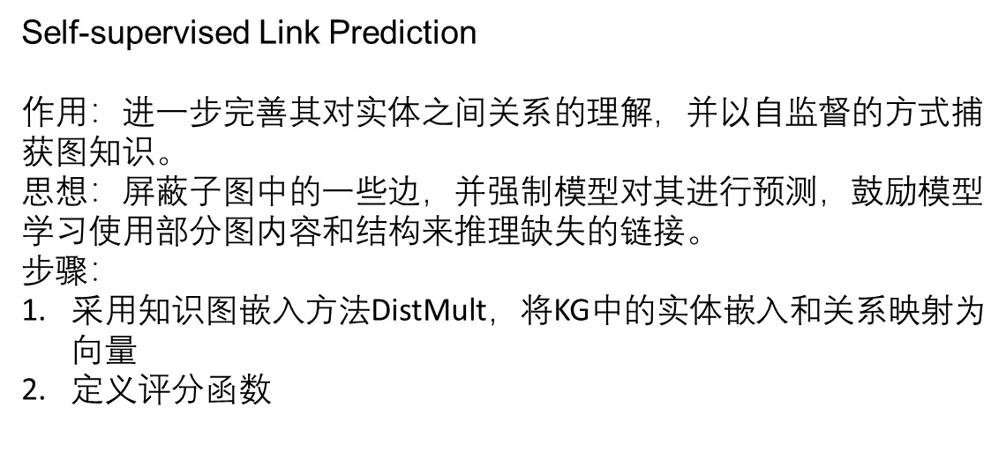
Method && Model
Self-supervised Link Prediction
作用：进一步完善其对实体之间关系的理解，并以自监督的方式捕获图知识。
思想：屏蔽子图中的一些边，并强制模型对其进行预测，鼓励模型学习使用部分图内容和结构来推理缺失的链接。
步骤：
采用知识图嵌入方法DistMult，将KG中的实体嵌入和关系映射为向量
定义$评分函数$
$$φ ( e_{h},e_{t}) = < h , r , t >$$
损失函数为：
知行合一、经世致用
自强不息 厚德载物
自强不息 厚德载物
Tsinghua University of China
Central South University
Notes:
定义评分函数φ (eh, et) =⟨h, r, t⟩来生成每个三元组的分数，<⋅,⋅,⋅>表示三元线性点积，r表示KG中的关系， $φ$越高表示三元 组是正例的可能性越大
其中Spos = - log σs（ϕ(eh, et) + γ）表示正确的正三元组的分数，γ为余量，σs为sigmoid函数，{(e ' h, r,e ' t)}是n个与正三元组（eh, r, et）对应的负三元组，Sneg = 1 n P (e ' h, r,e ' t) log σs（φ (e ' h, e ' t) + γ）是错误的负三元组的分数。

Slide 12
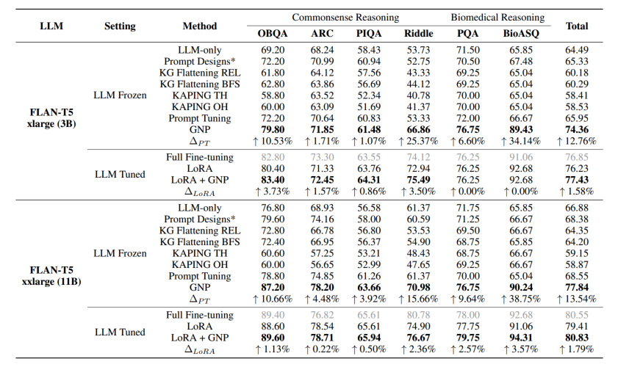
Experiments
知行合一、经世致用
自强不息 厚德载物
自强不息 厚德载物
Tsinghua University of China
Central South University
Notes:
这是GNP做的对比实验，包含了常识推理和生物医学推理的数据集，采用3B和11B的T5作为预训练LLM，其中两种主要方法是LLM 冻结（也就是LLM内部参数不会改变）和LLM 调整（也就是对LLM进行训练，内部参数会改变），
LLM冻结中不使用提示的LLM-only、使用指令作为硬提示的提示设计方法、通过相关性评分(REL)排序或广度优先搜索(BFS)将图中的节点平坦化为序列的KG flating、在一跳(OH)和两跳(TH)邻域内注入重要KG三组的KAPING 以及prompt Tuning，引入软提示。直接注入KG信息的基线方法（KG扁平化和KAPING）会显著损害模型的性能。即kg包含下游任务的不相关上下文，如果处理不当，可能会引入噪声甚至改变语义。
full finetuning是全面微调，Lora是一种只更新小部分参数的方法，当Lora结合GNP时效果能够超过全面微调

Slide 13
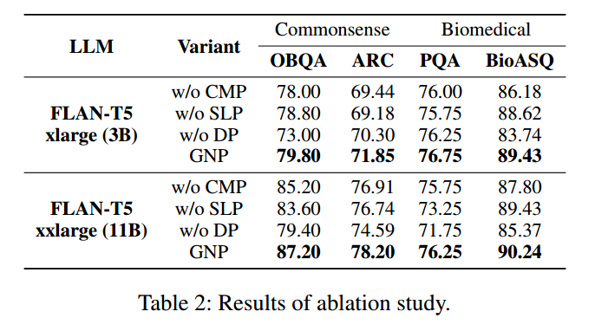
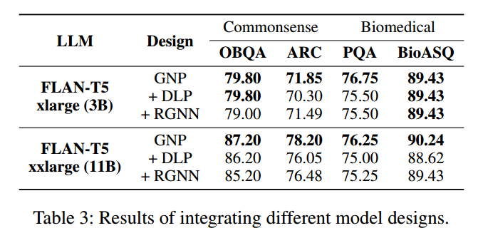
Experiments
知行合一、经世致用
自强不息 厚德载物
自强不息 厚德载物
Tsinghua University of China
Central South University
Notes:
左图是GNP的消融实验，展示了GNP去掉跨模态模块，自监督链路预测模块，域投影器的性能变化，右图是模型设计比较，集成数据集级别的提示和关系GNN，发现对模型性能有损害

Slide 14
Thanks
Notes:
我的汇报到此结束，请老师同学批评指正

